Slide 1
ТЕПЛОВЫЕ НАСОСЫ (ТН) С ПОВЫШЕННЫМ ОТОПИТЕЛЬНЫМ КОЭФФИЦИЕНТОМ (ОК)
Содержание:
2. Традиционный тепловой насос.
3. Принцип работы традиционного ТН.
4. Тепловой насос с отопительным коэффициентом > 15.
5. Принцип работы ТН с повышенным ОК.
6. Отличительные особенности ТН с повышенным ОК от традиционного.
7. Диаграмма циклов ТН.
8. Преимущества ТН с повышенным ОК.
9, Области применения ТН.
10. Фото ТН.
11. Выводы.

Slide 2
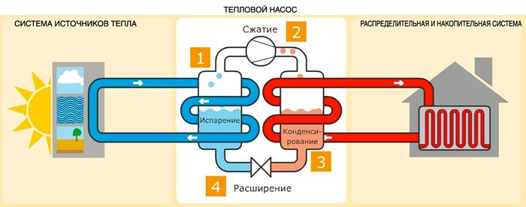
Традиционный тепловой насос
Состав:
(синий) Контур подвода тепла от внешнего источника
Испаритель
Компрессор
Конденсатор
(красный) Контур отвода тепла потребителю
4. Дроссель
1-4 Циркуляционный контур рабочего тела

Slide 3
Принцип работы традиционного ТН
Тепло от внешнего источника поступает в испаритель.
Рабочее тело нагревается и закипает.
Пары рабочего тела сжимаются компрессором, нагреваются до температуры 60-90⁰ С и передаются в конденсатор.
Тепло из конденсатора отбирается потребителю, температура рабочего тела понижается.
Далее рабочее тело проталкивается через дроссель, расширяется, окончательно остывает и конденсируется.
Цикл повторяется. Происходит постоянная циркуляция рабочего тела по внутреннему замкнутому контуру.
Площадь контакта рабочего тела с элементами ТН велика, следовательно, велики и тепловые потери.
За один цикл сжимается и нагревается незначительная часть рабочего тела (в зависимости от производительности компрессора).

Slide 4
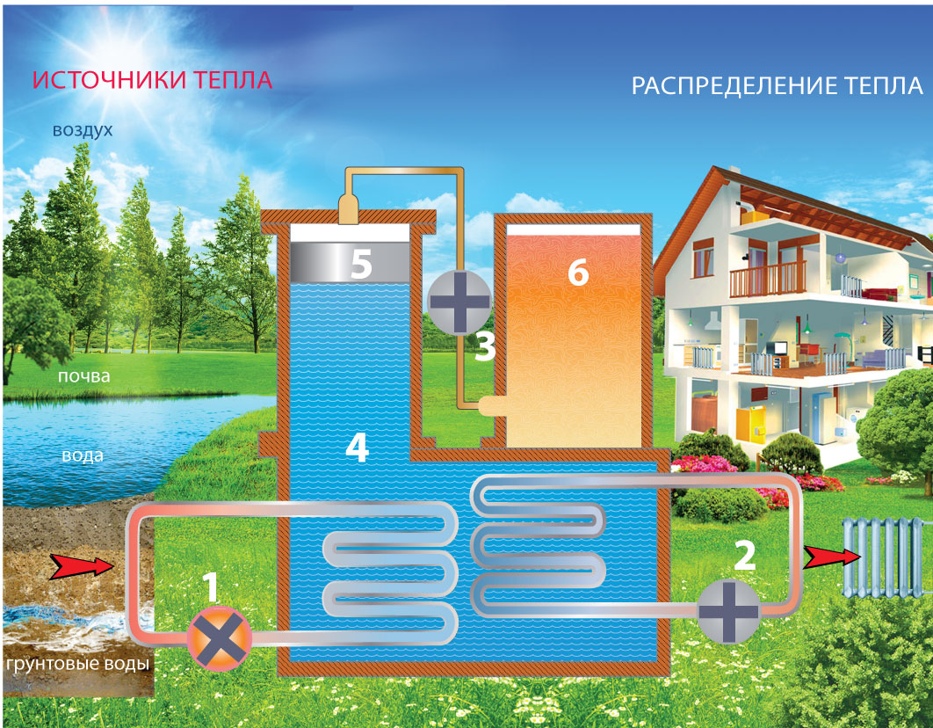
Тепловой насос с отопительным коэффициентом ≥ 15
Состав:
Контур подвода тепла от внешнего источника.
Контур отвода тепла потребителю.
Масляный насос.
Камера адиабатического сжатия рабочего тела.
Поршень.
Емкость с маслом.

Slide 5
Принцип работы ТН с повышенным ОК
Рабочее тело ТН выбирается таким образом, чтобы его критическая температура равнялась температуре источника внешнего тепла.
Тепло от внешнего источника поступает в камеру адиабатического сжатия, рабочее тело нагревается до критической температуры (точка К/ диаграммы), при этом молекулы рабочего тела содержат максимальную потенциальную энергию и минимальную кинетическую. Камера сжатия тщательно термоизолирована.
Далее производится сжатие рабочего тела из точки К/ до точки (В), при этом вся потенциальную энергия молекул рабочего тела переходит в кинетическую. Сжатие производится максимально быстро (от единиц до десятков секунд).
Происходит нагрев всего объема рабочего тела.
Тепло из камеры сжатия отбирается потребителю, рабочее тело остывает. Цикл повторяется.
В конструкции ТН предусмотрена возможность использования механической энергии для сжатия рабочего тела.

Slide 6
Отличительные особенности ТН с повышенным ОК от традиционного
Отсутствует циркуляция рабочего тела.
Отсутствуют испаритель, конденсатор и дроссель.
Роль компрессора выполняет масляный насос высокого давления.
Теплообменники подвода и отбора тепла расположены непосредственно в камере сжатия.
Тепловые потери сведены до минимума.
Традиционный ТН работает по циклу Карно, используя процессы испарения и конденсации рабочего тела.
Предлагаемый ТН работает при критических и закритических параметрах рабочего тела.
Изначально рабочее тело в камере сжатия имеет критические параметры (t кр, Pкр), при этом критическая температура должна равняться температуре источника тепла.
Сжатие рабочего тела производится из критической точки (К/) на 1/3 от максимального объема камеры сжатия.

Slide 7
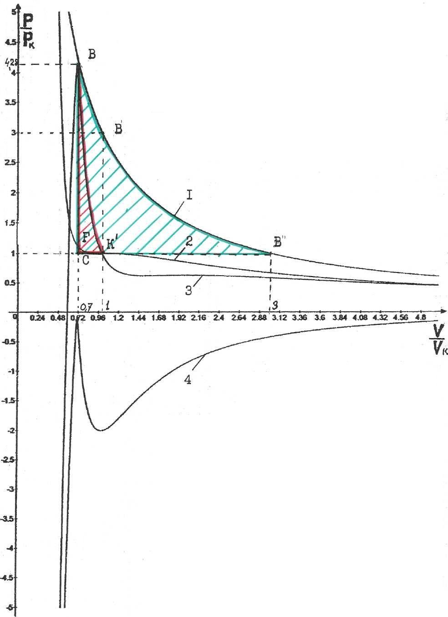
Диаграмма циклов ТН
Кривые описываются следующими уравнениями:

Slide 8
Преимущества ТН с повышенным ОК
Фигура: CBB// - цикл традиционного ТН.
Фигура: СBК/ - Цикл ТН с повышенным ОК.
Площади фигур CBB// и СBК/ - работа, затраченная ТН
за 1 цикл.
Отношение площадей под этими кривыми равно 7,43.
Данный факт говорит о том, что экономичность предлагаемого ТН в 7.43 раз выше, чем у традиционного ТН, работающего по диаграмме для идеального газа, где отопительный коэффициент равняется 3.
Произведение 3x7.43 даёт отопительный коэффициент приблизительно равный 23.

Slide 9
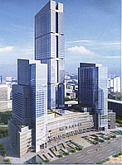
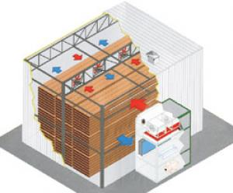
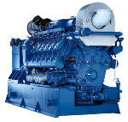

ОБЛАСТИ ПРИМЕНЕНИЯ ТН
Для отопления городов, отдельных многоэтажных зданий, коттеджей, сельских домов, промышленных помещений.
В различных технологических процессах: сушка зерна, древесины, хлопка, табака, сухофруктов…
Производство промышленных, корабельных, железнодорожных, бытовых холодильников…
Утилизация низко потенциальной энергии, выброс которой отрицательно влияет на экологию (канализационные и промышленные стоки).

Slide 10
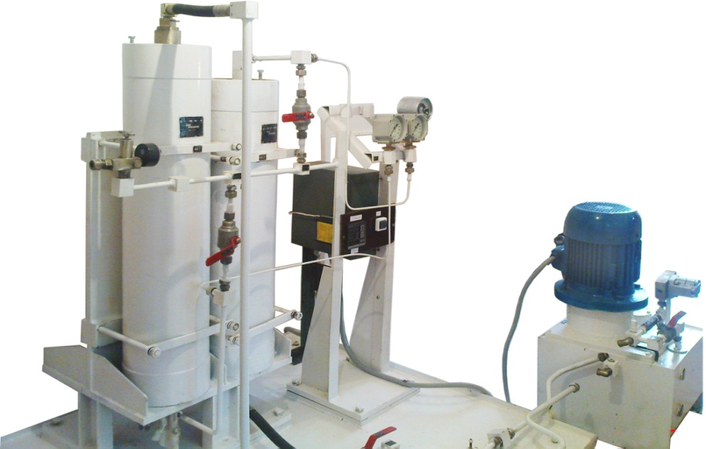
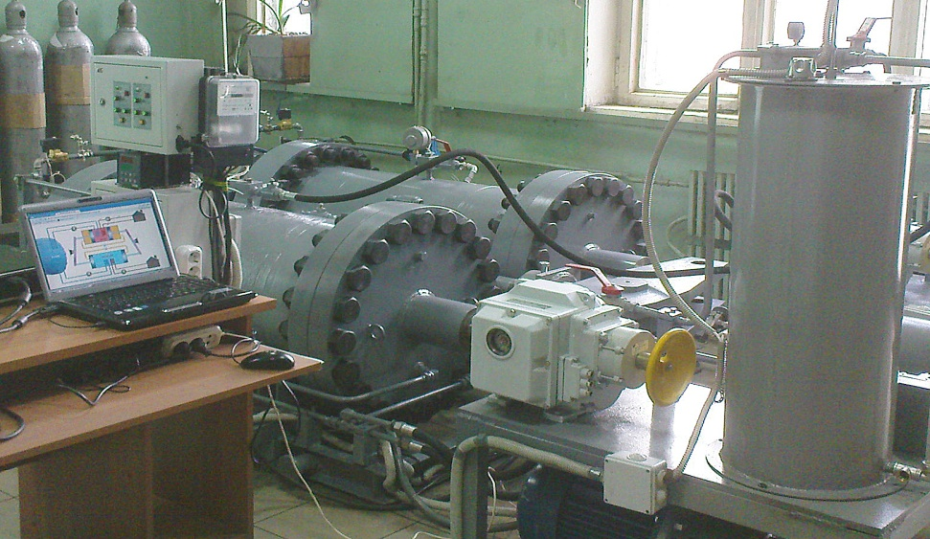
Экспериментальный и опытный образцы ТН
Экспериментальный образец ТН с ОК=9;
мощность – 20 кВт.
Опытный образец ТН с ОК=15;
мощность 150 кВт.

Slide 11
Выводы
Предложен новый способ преобразования энергии.
Разработана конструкция ТН, позволяющая:
в 3-5 раз увеличить производительность ТН;
в несколько раз уменьшить стоимость ТН;
расширить области применения ТН;
3. В несколько раз сократить расходы на отопление.

